Slide 1

论文分享
Learning motif-based graphs for drug–drug
interaction prediction via local–global self-attention
Received: 13 September 2023
Accepted: 24 July 2024
Fuzhou University
Source code:
https://github.com/LabWeng/MeTDDI

Slide 2
背景
药物相互作用预测的意义：
联合用药已经被广泛用于疾病治疗，尽管具有治疗效果，但多种药物联合使用存在意想不到的药物相互作用（DDI）的风险，这可能导致严重的药物不良反应。因此，提前预测DDI对于提高药物安全性和保护患者健康具有重要意义。
深度学习模型的优势：
通过体外（in vitro）和体内（ in vivo）实验进行DDI评估是有用的，但成本高（costly）、耗时长（time-consuming）、劳动密集（labour-intensive），阻碍了大规模DDI screening的实用性。最近，深度学习模型已经成为高通量、准确DDI预测以及解释潜在机制的替代方案。
深度学习模型分类：
现有方法基本分为两类： 基于生物实体图的方法 && 基于分子结构的方法
1）基于生物实体图的方法
构建以生物实体（例如，药物、靶点和副作用）为节点，实体间关系为边的生物实体图，并使用图学习方法（如图神经网络和知识图嵌入算法）预测DDI。由于生物实体图利用综合生物医学知识得出的药物特征来增强DDI预测性能，因此受到生物医学数据的可用性和质量的限制。这一缺陷在药物发现的早期阶段尤为明显。

Slide 3
背景
2）基于分子结构的方法
基于分子结构的模型完全利用分子结构进行DDI预测，这可以归因于分子内的亚结构或官能团影响药物性质（如DDI）的假设。再次基础上，又进一步分为分子结构显式模型和分子结构隐式模型。
分子结构显式模型
显式模型将分子结构的SMILES表示分解为连续的子串（子结构），一对药物分子的子结构被转换成对应的二进制向量，向量的每个比特表示某个特定子结构的存在/缺失。
分子结构隐式模型
隐式模型通常将一对原子为节点，化学键为边的分子图作为输入，并使用图神经网络算法自动从每个分子图中提取子结构。然后，利用两种药物子结构之间的成对相互作用来预测DDI。
与显式模型相比，隐式模型能够为原子和化学键提供更好的结构表示。因此，后者得到了更多的关注。
尽管已有方法具备良好的性能表现，但对于基于分子结构的方法来说，有三个挑战仍旧存在：
准确地学习分子内和分子间子结构相互作用
临床应用中DDI相关药物代谢的准确预测
模型的可解释性

Slide 4
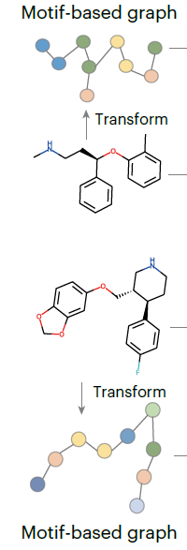
背景
准确地学习分子内和分子间子结构相互作用
大多数模型采用图神经网络来提取药物子结构。然而，用于局部上下文学习的图神经网络限制了它们有效捕获拓扑距离较远的子结构之间信息的能力。此外，图神经网络提取的子结构可能不完整，可能是有噪声的。使用基于基序（Motif）的图代替分子图可以最大限度地减少无效的子结构提取，并提供更好的语义特征，因为基序是分子图中具有语义和分子特征且反复出现的子结构，类似于化学中的官能团。然而，基于基序的图存在信息丢失(如特定原子类型、立体化学信息等)和图唯一性的问题。例如，苯酚在2、3或4位被甲基取代的分子是不同的，但具有相同的基序图。最近的研究将分子图学习添加到模型中来解决这个问题；然而，这种方法不可避免地提取了无效的子结构，并为下游预测增加了噪声。
临床应用中DDI相关药物代谢的准确预测
在临床实践中，医师经常询问他们给患者开的联合用药是否会诱发潜在的DDI。大多数临床DDI发生在药物代谢水平上，即一种药物（victim）的代谢被另一种药物（perpetrator）改变。 perpetrator可通过抑制或诱导代谢酶（如细胞色素P450）来改变victim的血浆浓度。药物药代动力学(PK)的这种改变可增加治疗失败或严重不良反应的风险。因此，准确预测药代动力学变化可协助临床医生评估DDI风险、调整药物剂量和选择替代药物。然而，联合用药涉及复杂的机制和多种代谢酶，使其难以确定perpetrator及其PK对victim的影响。此外，目前的模型主要关注是否存在DDI，这可能导致对临床决策的支持不足或错误警报过多。

Slide 5
背景
模型的可解释性
除了准确的DDI预测，模型的可解释性有助于解释结果，便于领域专家更好地理解。对于基于分子结构的模型，常用的方法是可视化药物分子内的子结构。虽然可解释的GNN被用于实现这一目标，但最近的研究表明，GNN突出的子结构可能与实际情况存在显著偏差。此外，GNN容易从分子图中提取不完整的子结构，导致子结构显示无意义。更重要的是，目前对模型可解释性的研究主要基于少数案例研究，而不是全面的评估，这可能不够令人信服。因此，有必要对模型的可解释性进行更系统的评估。
本文贡献：
由于代谢介导的药物相互作用（MMDDI）更容易引起不良反应和治疗失败，因此本文重点对其进行预测。本文提出了基于分子结构的深度学习框架MeTDDI来预测MMDDI，同时解决上述挑战。结果表明，与最先进的模型相比，MeTDDI实现了具有竞争力的性能，并可能为DDI风险降低和机制解释提供新的见解。
任务定义：
预测机制类型(如酶抑制或诱导)，同时识别一对药物中的perpetrator和victim（分类）
量化victim的药代动力学变化倍数（回归）

Slide 6
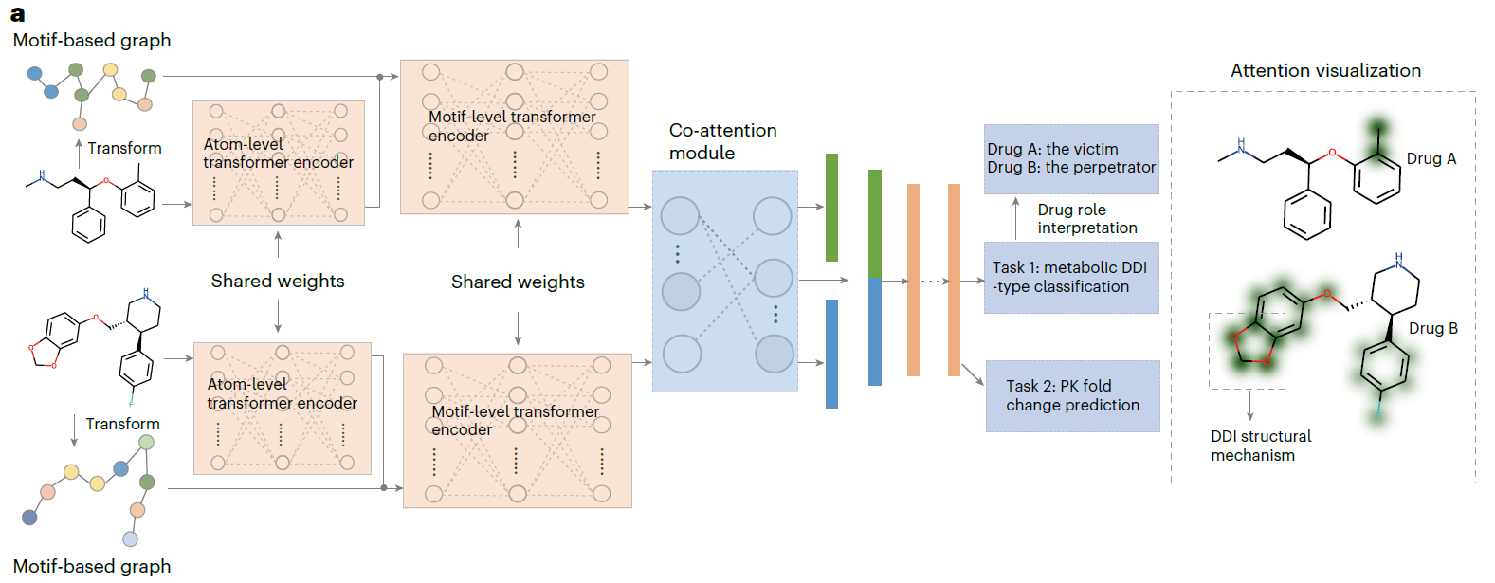
方法
MeTDDI架构
MeTDDI将一对分子图作为输入，然后将它们转换为基于基序的图。MeTDDI应用两个具有相同结构的Transformer编码器，分别从分子图和基序图中学习原子与基序嵌入。通过element-wise相加，将原子级的特征合并到基序中，从而最大限度地减少信息损失，保证结构表示的唯一性。每个原子的输出嵌入被映射和合并到基序输入嵌入。基于基序输出嵌入，交互注意力模块学习两个分子之间的交互信息，并将其传递到全连接网络中进行DDI预测。同时，交互注意力模块提供了可能与DDI相关的基序（子结构）的可视化。

Slide 7
方法
MeTDDI架构
分子图表示
药物分子被转化为原子为节点，化学键为边的分子图。其中，每个原子被表示成51-dims的特征向量，涵盖了原子类型和若干化学性质；化学键被表示成10-dims的特征向量，涵盖了键类型等。在此基础上，进一步增强原子特征表示，即一个原子的最终特征表示可被定义为61dims——与该原子相连的化学键特征向量进行element-wise相加，再与51-dims的初始特征拼接。
基序图表示
（1）打破环与其取代基之间的键；（2）具有三个或更多相邻原子作为新基序并切断相邻键的非环原子。将该功能部署在ChEMBL29的整个数据集上，创建了12,331个基序。本文添加了[GLOBAL]和[UNK]节点，分别表示图级别信息和未知基序。给定一个分子图，该函数将其转换为基序。随后形成一个基于基序的图，每个节点对应一个基序，每个边表示连接两个基序的共享原子。每个基序都使用One-hot编码被初始化为一个固定长度的向量。具体来说，每个Motif_i被赋予一个长度为L的特征向量M_i，其中L对应基序的词汇量。我们将1赋值给Mi[i]， Mi[i]对应于词汇表中motif的唯一索引，并将所有其他位置设置为0。

Slide 8
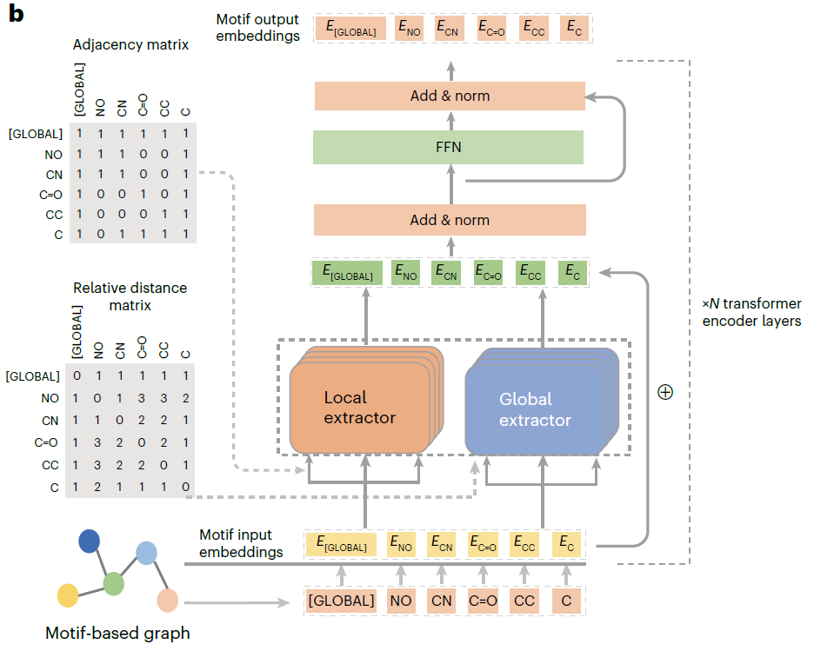


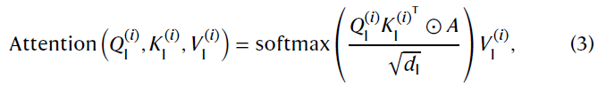
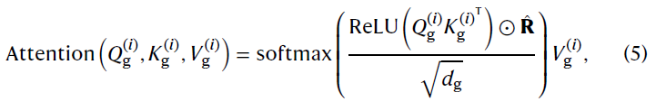
Transformer编码器架构
Transformer编码器包括两个多头注意力模块——局部特征提取器和全局特征提取器。随后是一个前馈神经网络（FFN）。这些注意力模块使用输入图的邻接矩阵和相对距离矩阵来自动调整自注意力权重，为每个图节点捕获局部和全局上下文。
方法

Slide 9

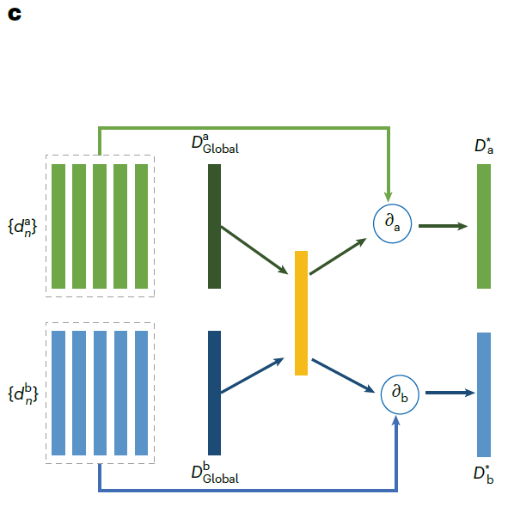

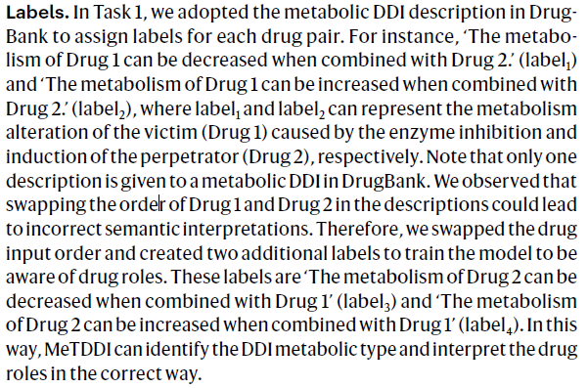
方法
交互注意力网络架构
交互注意力网络从输入的分子对中学习交互信息，并通过注意力机制为每个分子内的所有基序分配注意力权重。具有较高注意权重的基序更有可能与DDI相关。

Slide 10
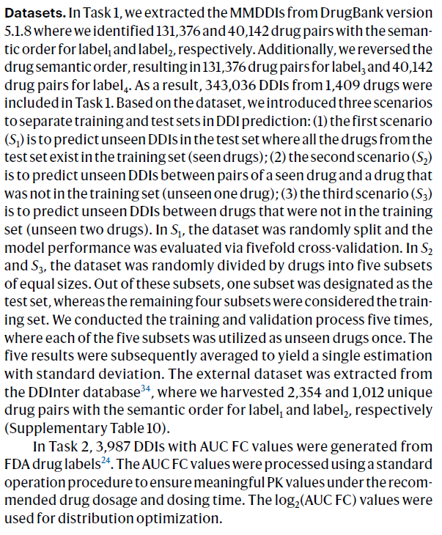
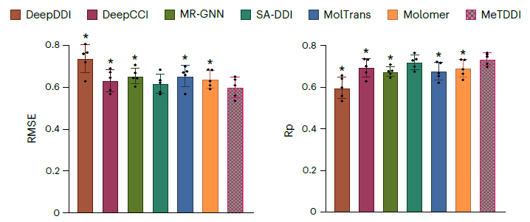
结果
Task2. 性能对比

Slide 11
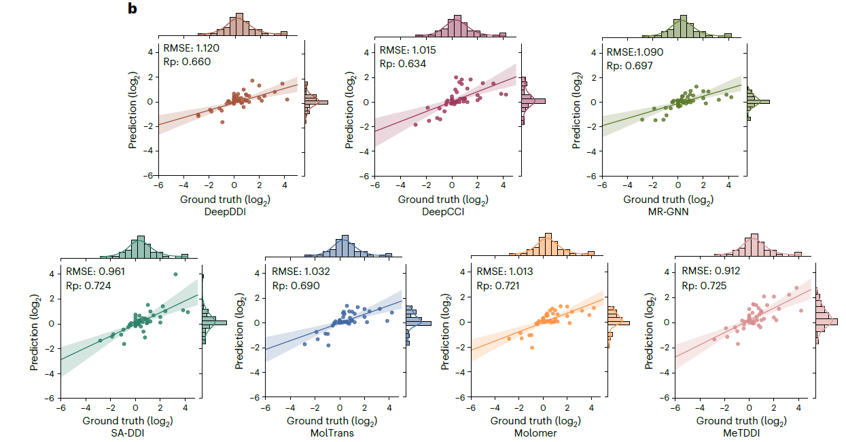
结果
Task2. 外部数据集上的性能对比

Slide 12
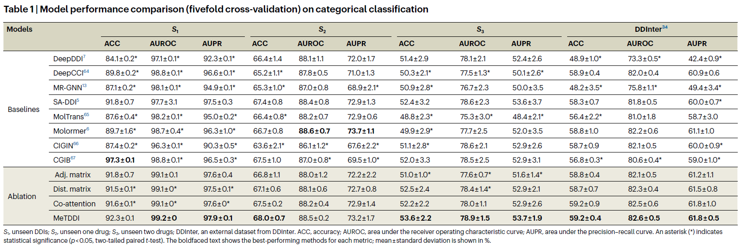
结果
Task1. 数据集上的性能对比以及消融实验

Slide 13
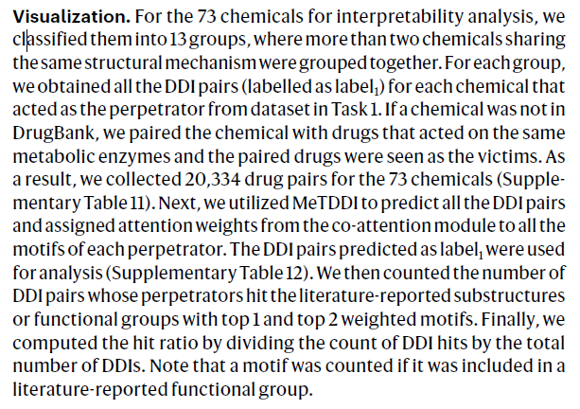
结果
结构可解释性
使用文献报道的perpetrators关键子结构（仅酶抑制，酶诱导关键子结构暂无相关报道）进行可解释性研究
收集了73个药物，根据报道，它们通过特定子结构或官能团进行酶抑制，导致MMDDI产生。
从Task1数据集中收集73个药物对应的MMDDI条目，要求模型预测标签为Label_1，收集到13786条，统计73个药物中每个药物注意力分数最高的两个基序，进行可视化，并与文献报道对照。

Slide 14
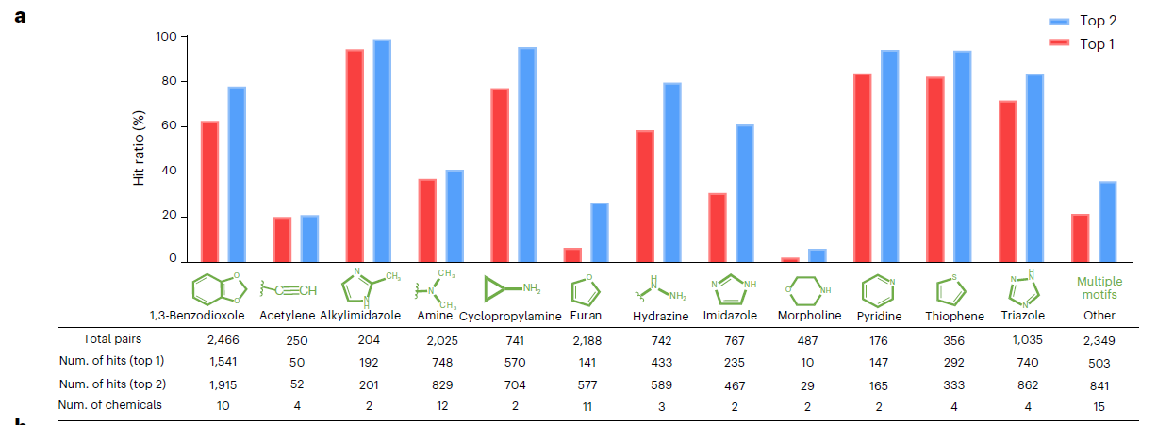
结果
结构可解释性
使用文献报道的perpetrators关键子结构（仅酶抑制，酶诱导关键子结构暂无相关报道）进行可解释性研究
收集了73个药物，根据报道，它们通过特定子结构或官能团进行酶抑制，导致MMDDI产生。
从Task1数据集中收集73个药物对应的MMDDI条目，要求模型预测标签为Label_1，收集到13786条，统计73个药物中每个药物注意力分数最高的两个基序，进行可视化，并与文献报道对照。

Slide 15
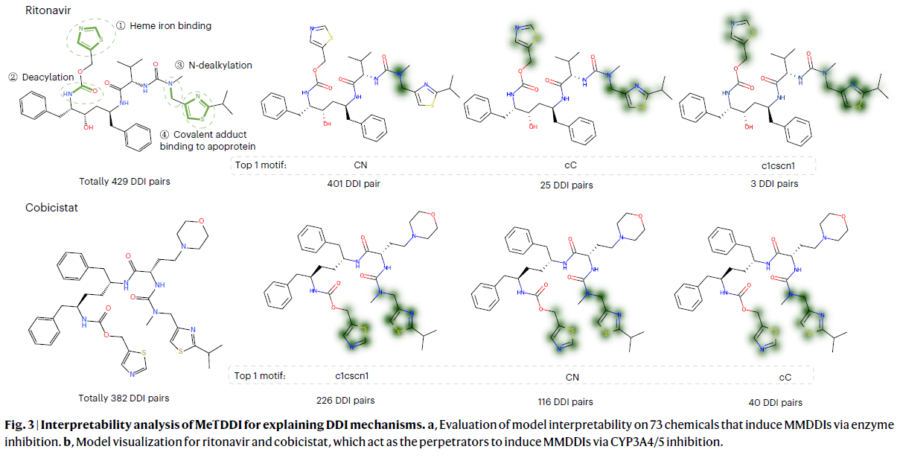
有人提出了利托那韦使CYP3A酶失活的几种机制，但具体和主要机制仍有争议。本文收集了429对利托那韦被预测为perpetrator和其victim可以被CYP3A酶(CYP3A4和CYP3A5)代谢的MMDDI。利用MeTDDI对每个DDI中利托那韦结构内的top注意力权重基序进行可视化，发现利托那韦内的三个亚结构与CYP3A抑制相关。
结果

Slide 16
其中两个，即' CN '和' c1cscn1 '，分别通过n-脱烷基化和血红素铁结合或与载脂蛋白结合的共价加合物来失活CYP3A
结果

Slide 17
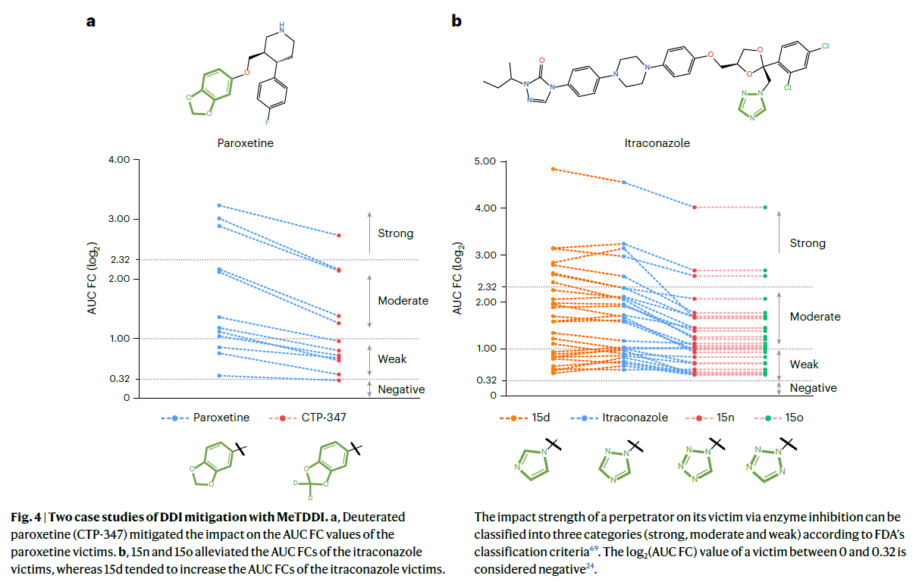
靶向抑制相关官能团的可能会降低或减轻DDI。其目标是消除不良反应。然而，传统的优化过程需要大量的时间和成本来列举可能的修改以进行验证。作为一种解决方案，MeTDDI提供了一种快速有效的方法来计算修改后的药物是否可以减少或缓解DDI。本文以帕罗西汀为例进行论证。帕罗西汀是一种广泛使用的抗抑郁药，可通过使CYP2D6失活而危险地增加患者的血浆浓度。帕罗西汀分子中的1,3-苯并二氧唑基团负责CYP2D6半不可逆失活。最近的研究发现，氘代帕罗西汀(也称为CTP-347)可以通过在1,3-苯并二氧唑组上用氘取代两个钷来减轻人体CYP2D6的失活。为了用MeTDDI验证这一点，本文从任务2中帕罗西汀作为perpetrators的数据集中收集了12对DDI，将帕罗西汀替换为CTP-347。然后，我们利用MeTDDI推断每对受害者的AUC FC。结果显示，CTP-347降低了所有12名受害者的AUC FC，尤其是托莫西汀和匹莫齐特的log2(AUC FC)值，分别从2.89和3.02(强)降低到2.14和2.16(中等)(图4a和补充表7)。
结果

